Slide 1

Comunicação entre Processos
Prof. Renato Bobsin Machado
Ano letivo 2021
Novembro de 2021

Slide 2
Comunicação entre Processos - Introdução
Aspectos de comunicação do middleeware;
Conceitos das Redes de Computadores:
  Protocolos da camada de transporte TPC e UDP;
  Endereçamento;
  Orientação à conexão;
  Confiabilidade;
  Controle de fluxo;
  Controle de congestionamento;
  Controle de erro;
  Timeout.
Instructor’s Guide for Coulouris, Dollimore, Kindberg and Blair, Distributed Systems: Concepts and Design Edn. 5
© Pearson Education 2012

Slide 3
Comunicação entre Processos – Interface UDP
Fornece abstração para passagem de mensagem;
Processo remetente pode transmitir mensagens únicas ao processo receptor;
Pacotes independentes contendo estas mensagens são chamadas Datagramas;
Nas APIs Java e Unix, remetente especifica o destino usando um socket:
  Referência indireta a uma porta em particular, usada pelo processo destino que executa em um computador.
Instructor’s Guide for Coulouris, Dollimore, Kindberg and Blair, Distributed Systems: Concepts and Design Edn. 5
© Pearson Education 2012

Slide 4
Comunicação entre Processos – Interface TCP
Fornece a abstração de um fluxo (stream) bidirecional entre processos pares;
Fluxo contínuo de bytes sem dar a noção de limites da mensagem;
Fornece um bloco de construção para a comunicação produtor-consumidor;
Os itens de dados enviados pelo produtor são enfileirados na chegada ao host destino;
O consumidor deve esperar quando nenhum item de dado estiver disponível;
O produtor deve esperar caso o armazenamento usado para conter os itens de dados esteja cheio.
Instructor’s Guide for Coulouris, Dollimore, Kindberg and Blair, Distributed Systems: Concepts and Design Edn. 5
© Pearson Education 2012

Slide 5
Características da Comunicação entre Processos
Passagem de mensagem entre processos:
  Send: envio de mensagens;
  Receive: recepção de mensagens;
  Mensagem: sequencia de bytes.
Comunicação de dados do processo remetente para o processo destino;
Pode implicar na sincronização dos dois processos.
Instructor’s Guide for Coulouris, Dollimore, Kindberg and Blair, Distributed Systems: Concepts and Design Edn. 5
© Pearson Education 2012

Slide 6
Características da Comunicação entre Processos
Uma fila é associada a cada destino de mensagem;
Os processos de origem fazem as mensagens serem adicionadas em filas remotas;
Processos destinos removem mensagens de suas filas locais;
A comunicação entre os processos origem e destino pode ser síncrona ou assíncrona.
Instructor’s Guide for Coulouris, Dollimore, Kindberg and Blair, Distributed Systems: Concepts and Design Edn. 5
© Pearson Education 2012

Slide 7
Características da Comunicação entre Processos
Comunicação síncrona:
  Processos de origem e destino são sincronizados a cada mensagem;
  Send e receive são operações que causam bloqueio;
  Envio do send provoca bloqueio do processo (thread) de origem até que a recepção correspondente seja realizada;
  Quando recepção (receive) é executada, o processo (thread) é bloqueado enquanto a mensagem não chegar.
Instructor’s Guide for Coulouris, Dollimore, Kindberg and Blair, Distributed Systems: Concepts and Design Edn. 5
© Pearson Education 2012

Slide 8
Características da Comunicação entre Processos
Comunicação assíncrona:
  Send é não bloqueante;
  Processo de origem pode prosseguir assim que a mensagem tenha sido colocada no buffer local;
  A transmissão da mensagem ocorre paralelamente com o processo de origem;
  A operação receive pode ter variantes com e sem bloqueio;
  Sem bloqueio, o processo destino continua sua execução após a chamada receive, a qual fornece um buffer para ser preenchido em background;
Instructor’s Guide for Coulouris, Dollimore, Kindberg and Blair, Distributed Systems: Concepts and Design Edn. 5
© Pearson Education 2012

Slide 9
Características da Comunicação entre Processos
Comunicação assíncrona:
  Notificação acerca do buffer possuir dados pode ocorrer por pooling ou interrupção;
  Em linguagens que suportam múltiplas threads em um único processo, a recepção bloqueante não possui desvantagens;
  Nesse caso enquanto a recepção bloqueante pode ser realizada por uma thread, enquanto as outras threads do processo continuam ativas;
  Sistemas atuais utilizam o modo não bloqueante.
Instructor’s Guide for Coulouris, Dollimore, Kindberg and Blair, Distributed Systems: Concepts and Design Edn. 5
© Pearson Education 2012

Slide 10
Características da Comunicação entre Processos
Destinos de mensagens:
  As mensagens são enviadas para destinos identificados (IP + porta local);
  Porta é o destino dentro de um computador;
  Uma porta tem exatamente um destino;
  Processo podem ter várias portas para receber mensagens;
  Processos que saibam o número de uma porta podem enviar mensagens para ela;
Instructor’s Guide for Coulouris, Dollimore, Kindberg and Blair, Distributed Systems: Concepts and Design Edn. 5
© Pearson Education 2012

Slide 11
Características da Comunicação entre Processos
Destinos de mensagens:
  Servidores divulgam seus números de portas para os clientes acessarem (Portas reservadas da Internet);
  Se um cliente usa um IP fixo para se referir a um serviço, então esse serviço sempre deve ser executado no mesmo computador para que o endereço permaneça válido;
  Como oferecer transparência de localização???
Instructor’s Guide for Coulouris, Dollimore, Kindberg and Blair, Distributed Systems: Concepts and Design Edn. 5
© Pearson Education 2012

Slide 12
Características da Comunicação entre Processos
Destinos de mensagens:
  Programas clientes se referem aos serviços pelo nome e usam um servidor de nomes associado (binder) para transformar seus nomes em localizações do servidor no momento da execução.
Instructor’s Guide for Coulouris, Dollimore, Kindberg and Blair, Distributed Systems: Concepts and Design Edn. 5
© Pearson Education 2012

Slide 13
Características da Comunicação entre Processos
Confiabilidade:
  Validade e integridade;
  Validade - Garantia de que as mensagens foram entregues, independente de pacotes eliminados ou perdidos;
  Integridade – Mensagens devem chegar não corrompidas e sem duplicação.
Instructor’s Guide for Coulouris, Dollimore, Kindberg and Blair, Distributed Systems: Concepts and Design Edn. 5
© Pearson Education 2012

Slide 14
Características da Comunicação entre Processos
Ordenamento:
  Necessidade ou não das aplicações de que as mensagens cheguem na ordem em que foram transmitidas;
  Quando há exigência de ordem, pacotes desordenados são consideradas falhas por tais aplicações.
Instructor’s Guide for Coulouris, Dollimore, Kindberg and Blair, Distributed Systems: Concepts and Design Edn. 5
© Pearson Education 2012

Slide 15
Soquetes (Socket)
TCP e UDP usam abstração de soquetes;
Socket: Ponto de destino para a comunicação entre processos;
Origem no Unix;
Utilizado em Linux, Windows, Macintosh OS, etc;
Comunicação entre processos consiste em transmitir uma mensagem entre um soquete de um processo e um soquete de outro processo;
Instructor’s Guide for Coulouris, Dollimore, Kindberg and Blair, Distributed Systems: Concepts and Design Edn. 5
© Pearson Education 2012

Slide 16
Soquetes (Socket)
Para receber mensagem, um soquete deve estar vinculado a uma porta local e a um IP do computador em que é executado;
Mensagens enviadas para um IP e Porta só podem ser recebidas por um processo com um soquete associado a este IP/Porta;
Processo pode usar o mesmo soquete para enviar e receber mensagens;
Instructor’s Guide for Coulouris, Dollimore, Kindberg and Blair, Distributed Systems: Concepts and Design Edn. 5
© Pearson Education 2012

Slide 17
Soquetes (Socket)
2e16 portas a serem utilizadas;
Processos podem usar várias portas para receber mensagens;
Uma porta não pode ser compartilhada por processos;
Cada soquete é associado a um protocolo em particular – UDP ou TCP.
Instructor’s Guide for Coulouris, Dollimore, Kindberg and Blair, Distributed Systems: Concepts and Design Edn. 5
© Pearson Education 2012

Slide 18
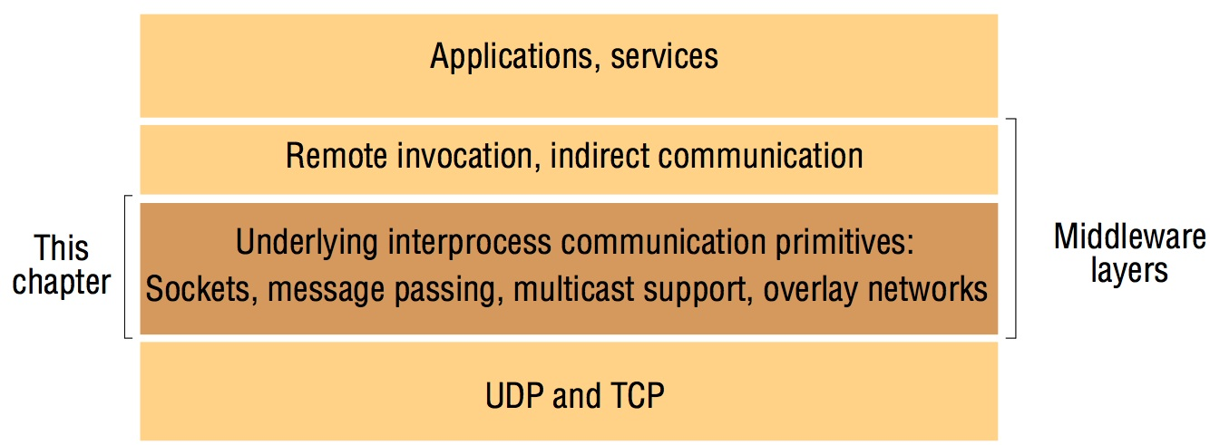
Camada de Middleware
Instructor’s Guide for Coulouris, Dollimore, Kindberg and Blair, Distributed Systems: Concepts and Design Edn. 5
© Pearson Education 2012

Slide 19
Soquetes e Portas
any port
agreed port
socket
socket
message
client
server
other ports
Internet address = 138.37.94.248
Internet address = 138.37.88.249
Instructor’s Guide for Coulouris, Dollimore, Kindberg and Blair, Distributed Systems: Concepts and Design Edn. 5
© Pearson Education 2012

Slide 20
Soquetes – API Java
Classe Inetaddress: Representa endereços IPs e permite usar os protocolos TCP e UDP;
Os usuários desta classe podem se referenciar aos computadores pelo domínio DNS;
Usa o DNS para obter o endereço IP;
InetAddress cc = InetAddress.getByName (“www.unioeste.br”)
Exceção: UnknownHostException
Aplicável tanto para IPv4 quanto para IPv6.
Instructor’s Guide for Coulouris, Dollimore, Kindberg and Blair, Distributed Systems: Concepts and Design Edn. 5
© Pearson Education 2012

Slide 21
Comunicação por Datagrama UDP
Datagramas sem confirmações e retransmissões;
Se ocorrer falha, mensagem poderá não chegar;
Transmissão ocorrem quando um processo efetua um send e o outro um receive;
Instructor’s Guide for Coulouris, Dollimore, Kindberg and Blair, Distributed Systems: Concepts and Design Edn. 5
© Pearson Education 2012

Slide 22
Comunicação por Datagrama UDP
Algoritmo:
  Para enviar ou receber, um processo precisa criar uma associação entre um soquete com um endereço IP e porta local;
  Servidor associa seu soquete a uma porta de serviço;
  Torna essa porta de serviço conhecida pelos clientes;
  Cliente associa um soquete a qualquer porta livre;
  Cliente executa receive, que retorna a mensagem, endereço IP e porta de origem.
Instructor’s Guide for Coulouris, Dollimore, Kindberg and Blair, Distributed Systems: Concepts and Design Edn. 5
© Pearson Education 2012

Slide 23
Comunicação por Datagrama UDP
Tamanho da mensagem:
  Processo destino precisa definir um vetor de bytes para receber as mensagens;
  Mensagens muito grandes serão truncadas na recepção;
  IPs permitem datagramas de até 64 KB;
  Maioria dos ambientes limita a 8 KB;
  Aplicativos que requeiram tamanhos maiores deverão fragmentá-los.
Instructor’s Guide for Coulouris, Dollimore, Kindberg and Blair, Distributed Systems: Concepts and Design Edn. 5
© Pearson Education 2012

Slide 24
Comunicação por Datagrama UDP
Bloqueio:
  Soquetes fornecem operações send não bloqueantes e receive bloqueantes para datagramas;
  Send retorna quando tiver repassado as mensagens para os protocolos UDP e IP;
  As mensagens são armazenadas em filas no receptor;
  Ao chegar, a mensagem é colocada em uma fila associada ao soquete de recepção;
  Receive bloqueia processo até que o datagrama seja recebido;
  Uso de Threads.
Instructor’s Guide for Coulouris, Dollimore, Kindberg and Blair, Distributed Systems: Concepts and Design Edn. 5
© Pearson Education 2012

Slide 25
Comunicação por Datagrama UDP
Timeouts:
  Limite temporal para evitar falhas em função dos bloqueios;
  Dificuldade de definir este tempo.
Recepção anônima:
  Receive permite identificar IP e Porta de origem;
  É possível restringir, enviar e receber datagramas somente por soquetes associados a IP e Porta específicos.
Instructor’s Guide for Coulouris, Dollimore, Kindberg and Blair, Distributed Systems: Concepts and Design Edn. 5
© Pearson Education 2012

Slide 26
Comunicação por Datagrama UDP
Modelo de falhas:
  Por omissão: Erros de verificação ou falta de espaço em buffer;
  Ordenamento: Mensagens entregues fora de ordem.
Instructor’s Guide for Coulouris, Dollimore, Kindberg and Blair, Distributed Systems: Concepts and Design Edn. 5
© Pearson Education 2012

Slide 27
Comunicação por Datagrama UDP
Aplicações de Datagramas UDP:
  DNS;
  VoIP;
  Webcasting;
  Áudio e vídeo.
Instructor’s Guide for Coulouris, Dollimore, Kindberg and Blair, Distributed Systems: Concepts and Design Edn. 5
© Pearson Education 2012

Slide 28
Comunicação por Datagrama UDP
DatagramPacket:
  Construtor para envio de mensagens (mensagem – vetor de bytes, comprimento da mensagem, endereço IP destino e porta destino);
  Instâncias são transmitidas entre processos quando processo realizam operações send e receive;
  Construtor para receber mensagens (vetor de bytes e tamanho);
  Métodos getData, getPort e getAddress.
Instructor’s Guide for Coulouris, Dollimore, Kindberg and Blair, Distributed Systems: Concepts and Design Edn. 5
© Pearson Education 2012

Slide 29
Comunicação por Datagrama UDP
DatagramSocket:
  Criação de soquetes para envio e recepção de datagramas;
  Construtor com um número de porta para disponibilizar serviços;
  Construtor sem argumentos para obter uma porta dinamicamente;
  SocketExcpection: Porta em uso ou reservada;
  Métodos send e receive para enviar e receber instâncias de DatagramPacket
  Método setSoTimeout para definir tempo de bloqueio do método receive antes de gerar a excessão InterrupedIOException.
Instructor’s Guide for Coulouris, Dollimore, Kindberg and Blair, Distributed Systems: Concepts and Design Edn. 5
© Pearson Education 2012

Slide 30
Comunicação por Datagrama UDP – Cliente
import java.net.*;
import java.io.*;
public class UDPClient{
public static void main(String args[]){
// args give message contents and server hostname
DatagramSocket aSocket = null;
try {
aSocket = new DatagramSocket();
byte [] m = args[0].getBytes();
InetAddress aHost = InetAddress.getByName(args[1]);
int serverPort = 6789;
DatagramPacket request = new DatagramPacket(m, m.length(), aHost, serverPort);
aSocket.send(request);
byte[] buffer = new byte[1000];
DatagramPacket reply = new DatagramPacket(buffer, buffer.length);
aSocket.receive(reply);
System.out.println("Reply: " + new String(reply.getData()));
}catch (SocketException e){System.out.println("Socket: " + e.getMessage());
}catch (IOException e){System.out.println("IO: " + e.getMessage());}
}finally {if(aSocket != null) aSocket.close();}
}
}
Instructor’s Guide for Coulouris, Dollimore, Kindberg and Blair, Distributed Systems: Concepts and Design Edn. 5
© Pearson Education 2012

Slide 31
Comunicação por Datagrama UDP – Servidor
import java.net.*;
import java.io.*;
public class UDPServer{
public static void main(String args[]){
DatagramSocket aSocket = null;
try{
aSocket = new DatagramSocket(6789);
byte[] buffer = new byte[1000];
while(true){
DatagramPacket request = new DatagramPacket(buffer, buffer.length);
aSocket.receive(request);
DatagramPacket reply = new DatagramPacket(request.getData(),
request.getLength(), request.getAddress(), request.getPort());
aSocket.send(reply);
}
}catch (SocketException e){System.out.println("Socket: " + e.getMessage());
}catch (IOException e) {System.out.println("IO: " + e.getMessage());}
}finally {if(aSocket != null) aSocket.close();}
}
}
Instructor’s Guide for Coulouris, Dollimore, Kindberg and Blair, Distributed Systems: Concepts and Design Edn. 5
© Pearson Education 2012

Slide 32
Comunicação por Fluxo TCP
Abstração de fluxo de bytes no qual dados podem ser lidos (receive) escritos (send);
Tamanho das mensagens:
  Aplicativo pode escolher o volume de dados que ser enviado ou recebido pelo fluxo;
  TCP divide o volume de dados, antes de transmitir, como um ou mais datagramas IP;
  Ao chegar, os dados são entregues ao aplicativo;
  Aplicativos podem obrigar os dados a serem enviados imediatamente.
Instructor’s Guide for Coulouris, Dollimore, Kindberg and Blair, Distributed Systems: Concepts and Design Edn. 5
© Pearson Education 2012

Slide 33
Comunicação por Fluxo TCP
Mensagens perdidas: Uso de confirmações;
Controle de fluxo: Janela Deslizante Go Back N com retransmissão seletiva, com tamanho dinâmico;
Controle de duplicatas e ordenamento das mensagens;
Destino das mensagens:
  Os processos estabelecem conexão antes de iniciar a transmissão;
  Depois envio e recepção sem necessidade de usar IP e porta;
  Sobrecarga (overhead) da requisição/resposta na arquitetura Cliente/Servidor.
Instructor’s Guide for Coulouris, Dollimore, Kindberg and Blair, Distributed Systems: Concepts and Design Edn. 5
© Pearson Education 2012

Slide 34
Comunicação por Fluxo TCP
Cliente cria soquete de fluxo vinculado a qualquer porta;
Cliente solicita conexão ao Servidor por meio de um connect, via handshake de 3 vias;
Servidor cria um soquete de escuta (listen), vinculado a uma porta para esperar solicitações de conexões;
Soquete mantém fila de pedidos de conexão;
Instructor’s Guide for Coulouris, Dollimore, Kindberg and Blair, Distributed Systems: Concepts and Design Edn. 5
© Pearson Education 2012

Slide 35
Comunicação por Fluxo TCP
Cada soquete possui um fluxo de entrada e um fluxo de saída;
Envio e recepção por meio deste canais;
Buffer e encerramento das conexões.
Instructor’s Guide for Coulouris, Dollimore, Kindberg and Blair, Distributed Systems: Concepts and Design Edn. 5
© Pearson Education 2012

Slide 36
Comunicação por Fluxo TCP - Problemas
Correspondência de itens de dados: 2 processos que estejam se comunicando precisam concordar quanto ao conteúdo dos dados;
Bloqueio: pode ocorrer quando receptor não tiver mensagens para ler na fila, ou no emissor quando a janela receptora estiver cheia;
Threads.
Instructor’s Guide for Coulouris, Dollimore, Kindberg and Blair, Distributed Systems: Concepts and Design Edn. 5
© Pearson Education 2012

Slide 37
Comunicação por Fluxo TCP - Problemas
Modelo de falhas:
  Checksum para detectar e rejeitar pacotes corrompidos;
  Número de sequencia para evitar pacotes duplicados;
  Timeout e retransmissão para lidar com pacotes perdidos;
  Limites de falhas e problemas na rede;
  Controle de congestionamento com limiar.
Instructor’s Guide for Coulouris, Dollimore, Kindberg and Blair, Distributed Systems: Concepts and Design Edn. 5
© Pearson Education 2012

Slide 38
Comunicação por Fluxo TCP - Problemas
Aplicações:
  HTTP;
  FTP;
  SSH;
  SMTP.
Instructor’s Guide for Coulouris, Dollimore, Kindberg and Blair, Distributed Systems: Concepts and Design Edn. 5
© Pearson Education 2012

Slide 39
TCP – API Java
ServerSocket:
  Cria um soquete em uma porta de serviço para receber requisições dos clientes;
  Método accept recupera um pedido de connect da fila, ou bloqueia se fila vazia;
  Execução de um accept é uma instância de Socket.
Instructor’s Guide for Coulouris, Dollimore, Kindberg and Blair, Distributed Systems: Concepts and Design Edn. 5
© Pearson Education 2012

Slide 40
TCP – API Java
Socket:
  Usada pelos 2 processos de uma conexão;
  Cliente usa construtor com nome DNS e porta do servidor;
  Construtor cria soquete e conecta no servidor;
  Fornece os métodos getInputStream e getOutputStream para acessos os 2 fluxos associados ao soquete;
  Tipos de retornos dos métodos são InputStream e OutputStream, que são classes abstratas para leitura e escrita de bytes;
Instructor’s Guide for Coulouris, Dollimore, Kindberg and Blair, Distributed Systems: Concepts and Design Edn. 5
© Pearson Education 2012

Slide 41
TCP – API Java
Socket:
  Os valores de retorno podem ser utilizados como argumentos de construtores para fluxos de entrada e saída, como DataInputStream e DataOutputStream;
  Estas classes permitem representações binárias de tipos de dados primitivos, independente do tipo de computador.
Instructor’s Guide for Coulouris, Dollimore, Kindberg and Blair, Distributed Systems: Concepts and Design Edn. 5
© Pearson Education 2012

Slide 42
Comunicação por Fluxo TCP - Cliente
import java.net.*;
import java.io.*;
public class TCPClient {
public static void main (String args[]) {
// arguments supply message and hostname of destination
Socket s = null;
try{
int serverPort = 7896;
s = new Socket(args[1], serverPort);
DataInputStream in = new DataInputStream( s.getInputStream());
DataOutputStream out =
new DataOutputStream( s.getOutputStream());
out.writeUTF(args[0]); // UTF is a string encoding see Sn 4.3
String data = in.readUTF();
System.out.println("Received: "+ data) ;
}catch (UnknownHostException e){
System.out.println("Sock:"+e.getMessage());
}catch (EOFException e){System.out.println("EOF:"+e.getMessage());
}catch (IOException e){System.out.println("IO:"+e.getMessage());}
}finally {if(s!=null) try {s.close();}catch (IOException e){System.out.println("close:"+e.getMessage());}}
}
}
Instructor’s Guide for Coulouris, Dollimore, Kindberg and Blair, Distributed Systems: Concepts and Design Edn. 5
© Pearson Education 2012

Slide 43
Comunicação por Fluxo TCP - Servidor
import java.net.*;
import java.io.*;
public class TCPServer {
public static void main (String args[]) {
try{
int serverPort = 7896;
ServerSocket listenSocket = new ServerSocket(serverPort);
while(true) {
Socket clientSocket = listenSocket.accept();
Connection c = new Connection(clientSocket);
}
} catch(IOException e) {System.out.println("Listen :"+e.getMessage());}
}
}
// this figure continues on the next slide
Instructor’s Guide for Coulouris, Dollimore, Kindberg and Blair, Distributed Systems: Concepts and Design Edn. 5
© Pearson Education 2012

Slide 44
Comunicação por Fluxo TCP - Servidor
class Connection extends Thread {
DataInputStream in;
DataOutputStream out;
Socket clientSocket;
public Connection (Socket aClientSocket) {
try {
clientSocket = aClientSocket;
in = new DataInputStream( clientSocket.getInputStream());
out =new DataOutputStream( clientSocket.getOutputStream());
this.start();
} catch(IOException e) {System.out.println("Connection:"+e.getMessage());}
}
public void run(){
try { // an echo server
String data = in.readUTF();
out.writeUTF(data);
} catch(EOFException e) {System.out.println("EOF:"+e.getMessage());
} catch(IOException e) {System.out.println("IO:"+e.getMessage());}
} finally{ try {clientSocket.close();}catch (IOException e){/*close failed*/}}
}
}
Instructor’s Guide for Coulouris, Dollimore, Kindberg and Blair, Distributed Systems: Concepts and Design Edn. 5
© Pearson Education 2012

Slide 45
Exercícios
Implementar troca de mensagens UDP e TCP no próprio computador;
Deixar os endereços parametrizáveis e testar o funcionamento com outros computadores de colegas;
Implementar um chat de comunicação usando as premissas de comunicação UDP e TCP.
Instructor’s Guide for Coulouris, Dollimore, Kindberg and Blair, Distributed Systems: Concepts and Design Edn. 5
© Pearson Education 2012

Slide 46
Figure 4.7
CORBA CDR for constructed types
T
y
p
e
Re
pr
e
s
e
n
ta
t
i
o
n
s
e
q
ue
n
ce
l
e
n
g
th
(
u
n
si
g
n
ed
l
o
n
g
)
fo
ll
ow
ed
b
y
el
e
m
e
nt
s
i
n
o
r
d
e
r
s
t
ri
n
g
l
e
n
g
th
(
u
n
si
g
n
ed
l
o
n
g
)
fo
ll
ow
ed
b
y
ch
a
ra
c
te
rs
i
n o
r
d
e
r
(
ca
n
al
so
ca
n
h
av
e
w
i
de
ch
a
ra
c
te
rs)
a
r
ra
y
a
rr
ay
e
le
m
e
n
t
s i
n
o
r
de
r (
n
o l
en
g
t
h s
p
e
ci
f
ie
d b
eca
us
e
i
t
is
f
i
x
e
d
)
s
t
ru
ct
i
n t
he
or
de
r o
f
de
c
la
r
at
i
o
n o
f
t
he
co
mp
o
n
e
n
t
s
e
n
u
m
e
r
a
t
e
d
u
n
s
i
g
n
e
d
l
o
n
g
(
t
h
e
v
a
l
ue
s a
re
s
pe
c
i
f
ie
d
b
y t
he
o
r
de
r d
ec
l
ar
e
d
)
u
ni
o
n
t
y
p
e
ta
g f
o
l
l
o
we
d b
y
t
h
e s
el
e
cte
d m
e
mb
er
Instructor’s Guide for Coulouris, Dollimore, Kindberg and Blair, Distributed Systems: Concepts and Design Edn. 5
© Pearson Education 2012

Slide 47
Figure 4.8
CORBA CDR message
index in
notes
sequence of bytes
4 bytes
on representation
0–3
5
length of string
4–7
"Smit"
‘Smith’
8–11
"h___"
12–15
6
length of string
16–19
"Lond"
‘London’
20-23
"on__"
24–27
1984
unsigned long
The flattened form represents a
Person
struct with value: {‘Smith’, ‘London’, 1984}
Instructor’s Guide for Coulouris, Dollimore, Kindberg and Blair, Distributed Systems: Concepts and Design Edn. 5
© Pearson Education 2012

Slide 48
Figure 4.9
Indication of Java serialized form
Serialized values
Explanation
Person
8-byte version number
h0
class name, version number
int year
java.lang.String
java.lang.String
number, type and name of
3
name:
place:
instance variables
1984
5 Smith
6 London
h1
values of instance variables
The true serialized form contains additional type markers; h0 and h1 are handles
Instructor’s Guide for Coulouris, Dollimore, Kindberg and Blair, Distributed Systems: Concepts and Design Edn. 5
© Pearson Education 2012

Slide 49
Figure 4.10 XML definition of the Person structure
<person id="123456789">
<name>Smith</name>
<place>London</place>
<year>1984</year>
<!-- a comment -->
</person >
Instructor’s Guide for Coulouris, Dollimore, Kindberg and Blair, Distributed Systems: Concepts and Design Edn. 5
© Pearson Education 2012

Slide 50
Figure 4.11 Illustration of the use of a namespace in the Person structure
<person pers:id="123456789" xmlns:pers = "http://www.cdk5.net/person">
<pers:name> Smith </pers:name>
<pers:place> London </pers:place >
<pers:year> 1984 </pers:year>
</person>
Instructor’s Guide for Coulouris, Dollimore, Kindberg and Blair, Distributed Systems: Concepts and Design Edn. 5
© Pearson Education 2012

Slide 51
Figure 4.12 An XML schema for the Person structure
<xsd:schema xmlns:xsd = URL of XML schema definitions >
<xsd:element name= "person" type ="personType" />
<xsd:complexType name="personType">
<xsd:sequence>
<xsd:element name = "name" type="xs:string"/>
<xsd:element name = "place" type="xs:string"/>
<xsd:element name = "year" type="xs:positiveInteger"/>
</xsd:sequence>
<xsd:attribute name= "id" type = "xs:positiveInteger"/>
</xsd:complexType>
</xsd:schema>
Instructor’s Guide for Coulouris, Dollimore, Kindberg and Blair, Distributed Systems: Concepts and Design Edn. 5
© Pearson Education 2012

Slide 52
Figure 4.13
Representation of a remote object reference
32 bits
32 bits
32 bits
32 bits
Internet address
port number
time
object number
interface of
remote object
Instructor’s Guide for Coulouris, Dollimore, Kindberg and Blair, Distributed Systems: Concepts and Design Edn. 5
© Pearson Education 2012

Slide 53
Figure 4.14
Multicast peer joins a group and sends and receives datagrams
import java.net.*;
import java.io.*;
public class MulticastPeer{
public static void main(String args[]){
// args give message contents & destination multicast group (e.g. "228.5.6.7")
MulticastSocket s =null;
try {
InetAddress group = InetAddress.getByName(args[1]);
s = new MulticastSocket(6789);
s.joinGroup(group);
byte [] m = args[0].getBytes();
DatagramPacket messageOut =
new DatagramPacket(m, m.length, group, 6789);
s.send(messageOut);
// this figure continued on the next slide
Instructor’s Guide for Coulouris, Dollimore, Kindberg and Blair, Distributed Systems: Concepts and Design Edn. 5
© Pearson Education 2012

Slide 54
Figure 4.14 continued
// get messages from others in group
byte[] buffer = new byte[1000];
for(int i=0; i< 3; i++) {
DatagramPacket messageIn =
new DatagramPacket(buffer, buffer.length);
s.receive(messageIn);
System.out.println("Received:" + new String(messageIn.getData()));
}
s.leaveGroup(group);
}catch (SocketException e){System.out.println("Socket: " + e.getMessage());
}catch (IOException e){System.out.println("IO: " + e.getMessage());}
}finally {if(s != null) s.close();}
}
}
Instructor’s Guide for Coulouris, Dollimore, Kindberg and Blair, Distributed Systems: Concepts and Design Edn. 5
© Pearson Education 2012

Slide 55
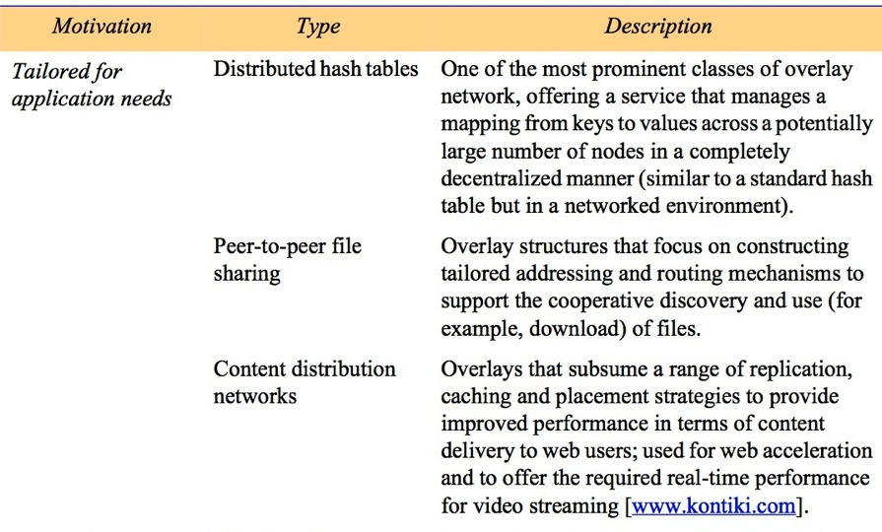
Figure 4.15
Types of overlay
table continues on the next slide
Instructor’s Guide for Coulouris, Dollimore, Kindberg and Blair, Distributed Systems: Concepts and Design Edn. 5
© Pearson Education 2012

Slide 56
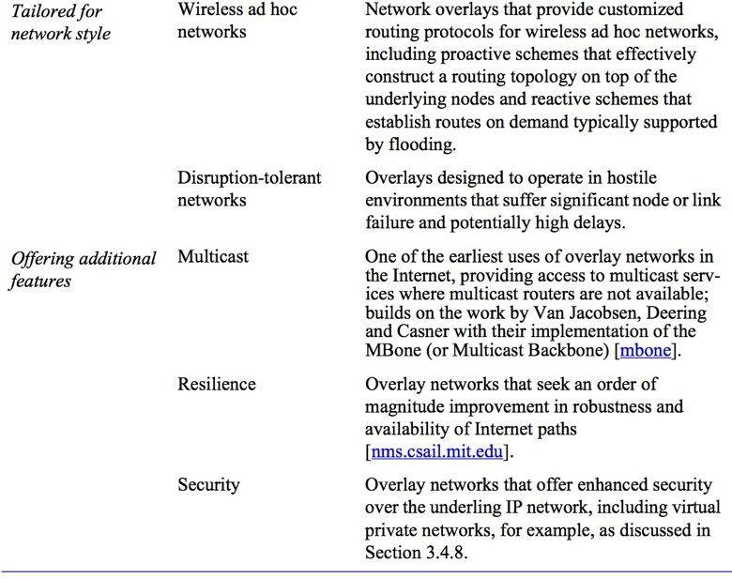
Figure 4.15 (continued)
Types of overlay
Instructor’s Guide for Coulouris, Dollimore, Kindberg and Blair, Distributed Systems: Concepts and Design Edn. 5
© Pearson Education 2012

Slide 57
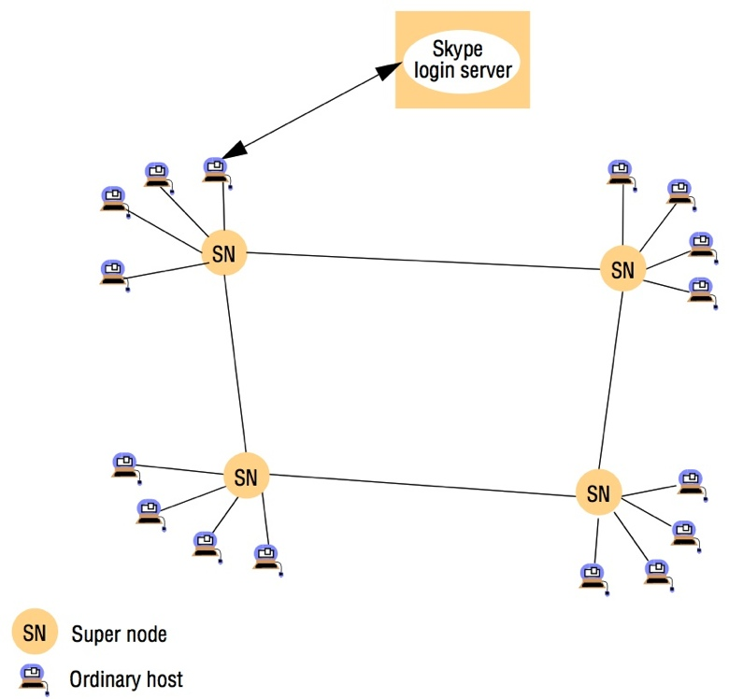
Figure 4.16
Skype overlay architecture
Instructor’s Guide for Coulouris, Dollimore, Kindberg and Blair, Distributed Systems: Concepts and Design Edn. 5
© Pearson Education 2012

Slide 58
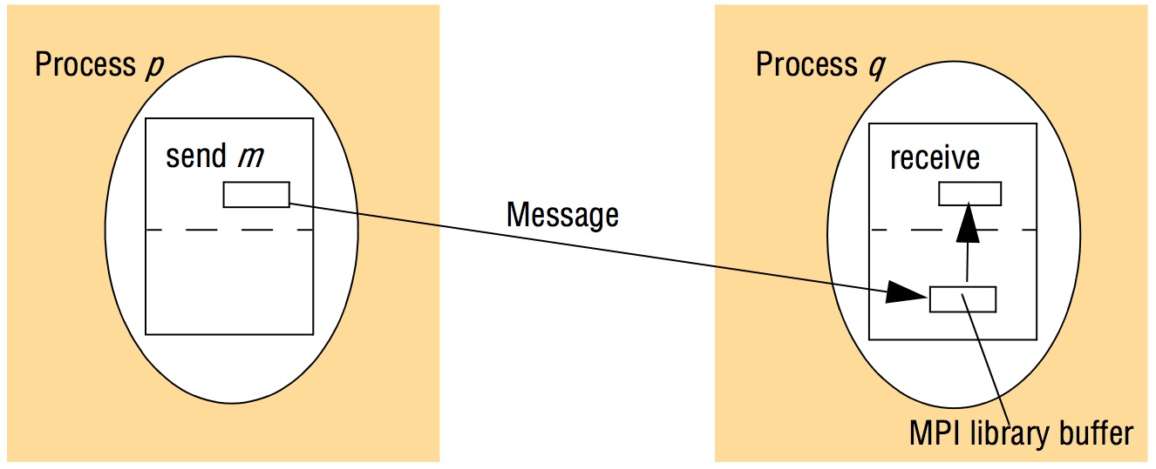
Figure 4.17
An overview of point-to-point communication in MPI
Instructor’s Guide for Coulouris, Dollimore, Kindberg and Blair, Distributed Systems: Concepts and Design Edn. 5
© Pearson Education 2012

Slide 59
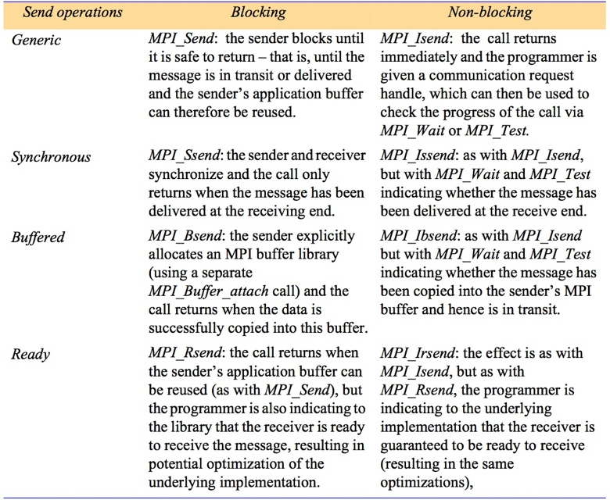
Figure 4.18
Selected send operations in MPI
Instructor’s Guide for Coulouris, Dollimore, Kindberg and Blair, Distributed Systems: Concepts and Design Edn. 5
© Pearson Education 2012

